Slide 1

Formato Presentacion PPT
Tipos: Presentaciones, presentaciones interactivas
Nombre del recurso:
Programa de estudio:
Asignatura: Psicología del aprendizaje
Clase
Este formato ayuda en la creación de los recursos educativos multimedia de su materia.
Cada imagen, gráfico o texto debe estar correctamente citado y referenciado en APA 7^{ma} Edición, utilizando citas válidas.
Tipo de recurso:
Presentaciones

Slide 2

Teorías de desarrollo y aprendizaje
Docente: Ivonne Pazmiño

Slide 3
Teorías del aprendizaje
Conductismo
Cognitivismo
Constructivismo
Sociocultural
Enfoque en procesos mentales (memoria, atención, pensamiento).
El estudiante procesa información activamente.
Importancia de los conocimientos previos.
Aprendizaje como cambio de conducta.
Basado en estímulos, respuestas y refuerzos.
Docente dirige, estudiante responde.
El estudiante construye su conocimiento.
Aprendizaje activo y significativo.
Uso de metodologías activas
El aprendizaje es social y contextual.
Importancia de la interacción y el lenguaje.
Apoyo del docente (andamiaje).

Slide 4
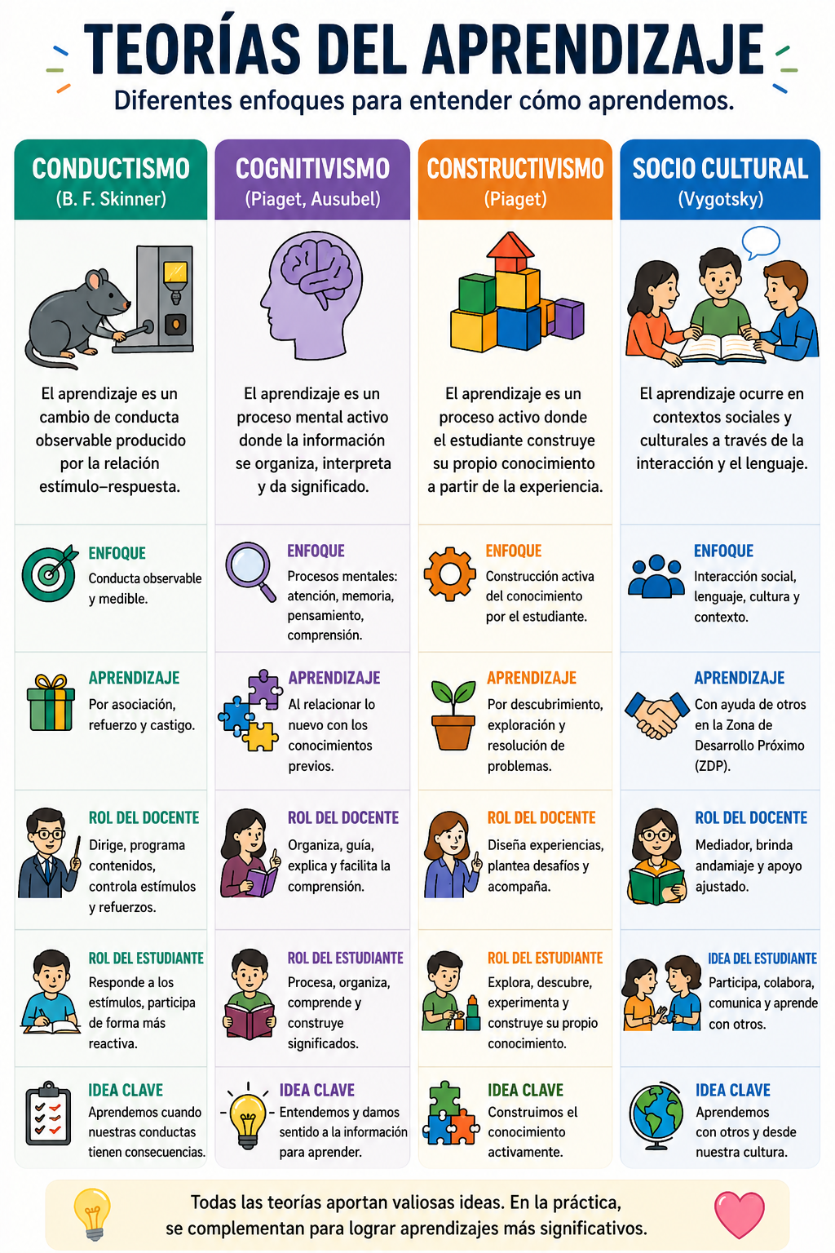
Nota. Adaptado de Teorías del aprendizaje (2026), infografía educativa. [Imagen] generada con inteligencia artificial.

Slide 5
Análisis de caso
Una docente propone a sus estudiantes resolver un problema real en grupos, guiándolos con preguntas, promoviendo el diálogo y relacionando el tema con experiencias previas.
Reflexiona y responde:
¿Qué tipo de aprendizaje se evidencia
¿Qué teorías del aprendizaje están presentes?
¿Cómo mejora esta estrategia el aprendizaje?
¿Qué rol cumple el docente?

Slide 6
Actividad comparativa
Teoría | ¿Cómo aprende el estudiante? | Rol del docente
Conductismo
Cognitivismo
Constructivismo
Sociocultural

Slide 7
Reflexión crítica
¿Se pueden combinar varias teorías? ¿Por qué?
¿Cuál teoría consideras más efectiva en la educación actual?
Las teorías no se excluyen, sino que se complementan. Un docente efectivo integra distintas perspectivas para responder a las necesidades de sus estudiantes.

Slide 8
Respuestas:
¿Qué teorías del aprendizaje están presentes?
Se evidencian principalmente el constructivismo y sociocultural
El aprendizaje se construye activamente y se favorece la interacción social.
También hay elementos del cognitivismo, al activar conocimientos previos y promover la reflexión.
¿Qué rol cumple el docente?
El docente actúa como mediador y guía, orientando el aprendizaje mediante preguntas, brindando apoyo (andamiaje) y facilitando la construcción del conocimiento.
¿Qué tipo de aprendizaje se evidencia?
Aprendizaje significativo (relación con experiencias previas)
Aprendizaje social (trabajo en grupo)
Aprendizaje por descubrimiento (resolución de problemas)
¿Cómo mejora esta estrategia el aprendizaje?
Mejora el aprendizaje porque lo hace activo, contextualizado y colaborativo, favoreciendo una comprensión más profunda y duradera.

Slide 9
Actividad comparativa
Teoría | ¿Cómo aprende el estudiante? | Rol del docente
Conductismo | Mediante estímulos, respuestas y refuerzos | Dirige, controla y refuerza conductas
Cognitivismo | Procesando información y relacionando conocimientos previos | Organiza, explica y guía procesos mentales
Constructivismo | Construyendo activamente su conocimiento | Facilita, orienta y propone actividades significativas
sociocultural | A través de la interacción social y el contexto | Mediador que brinda apoyo (andamiaje)

Slide 10
Referencias
Skinner, B. F. (1974). Sobre el conductismo. Barcelona: Fontanella.
Pavlov, I. P. (1927). Los reflejos condicionados. Madrid: Morata.
Piaget, J. (1978). La equilibración de las estructuras cognitivas: Problema central del desarrollo. Madrid: Siglo XXI.
Ausubel, D. P. (2002). Adquisición y retención del conocimiento: Una perspectiva cognitiva. Barcelona: Paidós.
Bruner, J. (1997). La educación, puerta de la cultura. Madrid: Visor.
Vygotsky, L. S. (1979). El desarrollo de los procesos psicológicos superiores. Barcelona: Crítica.
Coll, C., Palacios, J., & Marchesi, Á. (2007). Desarrollo psicológico y educación. Madrid: Alianza.
Bandura, A. (1987). Teoría del aprendizaje social. Madrid: Espasa-Calpe.

